Slide 1
2주차 발표자료

Slide 2
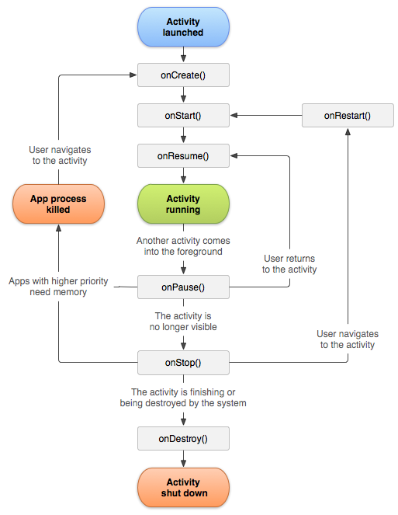
Activity 생명주기는 onCreate부터 onDestory까지 있음.
여기에서 주로 호출되는 함수는 onCreate, onStart, onResume,
onPause, onStop, onDestory가 있음.
Activity에 fragment가 담길 수가 있는데 activity랑 fragment의
생명주기는 독립적임.

Slide 3
onCreate
메서드에서 활동의 전체 생명 주기 동안 한 번만 발생해야 하는 로직을 실행함.
주로 데이터 목록 바인딩, 초기 inflate, 맴버 변수 인스턴스화에 쓰임. created에서 곧바로 started 상태로 이동함
onStart
onStart는 사용자에게 화면이 표시되기 직전에 호출됨. Started상태에서 곧바로 resume상태로 감.
Visual element를 그리거나 애니메이션을 돌리는 것이 적당함.
onResume
사용자와 상호작용하기 직전에 호출 됨. 방해되는 이벤트가 있으면 paused 상태로 전환함.
주로 어플 기능이 설정됨.
onPause중에 해제하는 구성요소를 초기화하고, 활동이 resumed상태로 전환될 때마다
필요한 다른 초기화 작업도 수행해야 함.

Slide 4
onPause
시스템은 사용자가 활동을 떠나는 것을 나타내는 첫 번째 신호로 이 메서드를 호출함.(하지만 활동이 항상
소멸하는 것은 아님.)
포그라운드에 있지 않을 때 필요하지 않은 기능을 정지하는데 쓰임.
Multi window모드에서 완전히 해제하려면 onPause보다는 onStop이 좋음
onStop
활동이 사용자에게 더 이상 표시되지 않으면 stopped 상태에 들어감.
CPU를 비교적 많이 소모하는 종료 작업을 실행해야 함.
onDestroy
활동이 소멸되기 전에 호출함.

Slide 5
onStart | onResume
상호작용 X | 상호작용 O
Multi window 모드에서 호출 안됨 | Multi window 모드에서 호출 됨

Slide 6
onPause | onStop
비교적 짧은 시간만 요구하는 함수를 불러야 함 | 비교적 긴 시간을 요구하는 함수를 불러도 상관 없음
Multi window 모드에서 호출 됨 | Multi window 모드에서 호출 안 됨

Slide 7
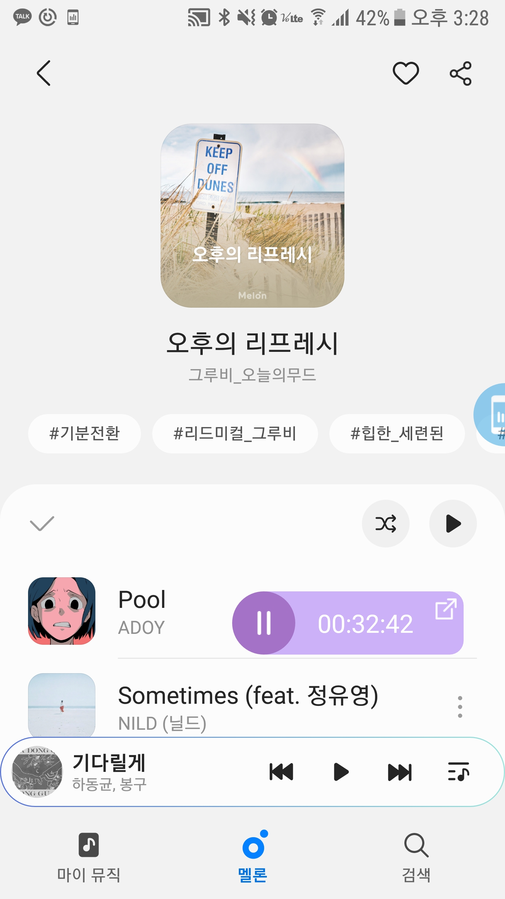
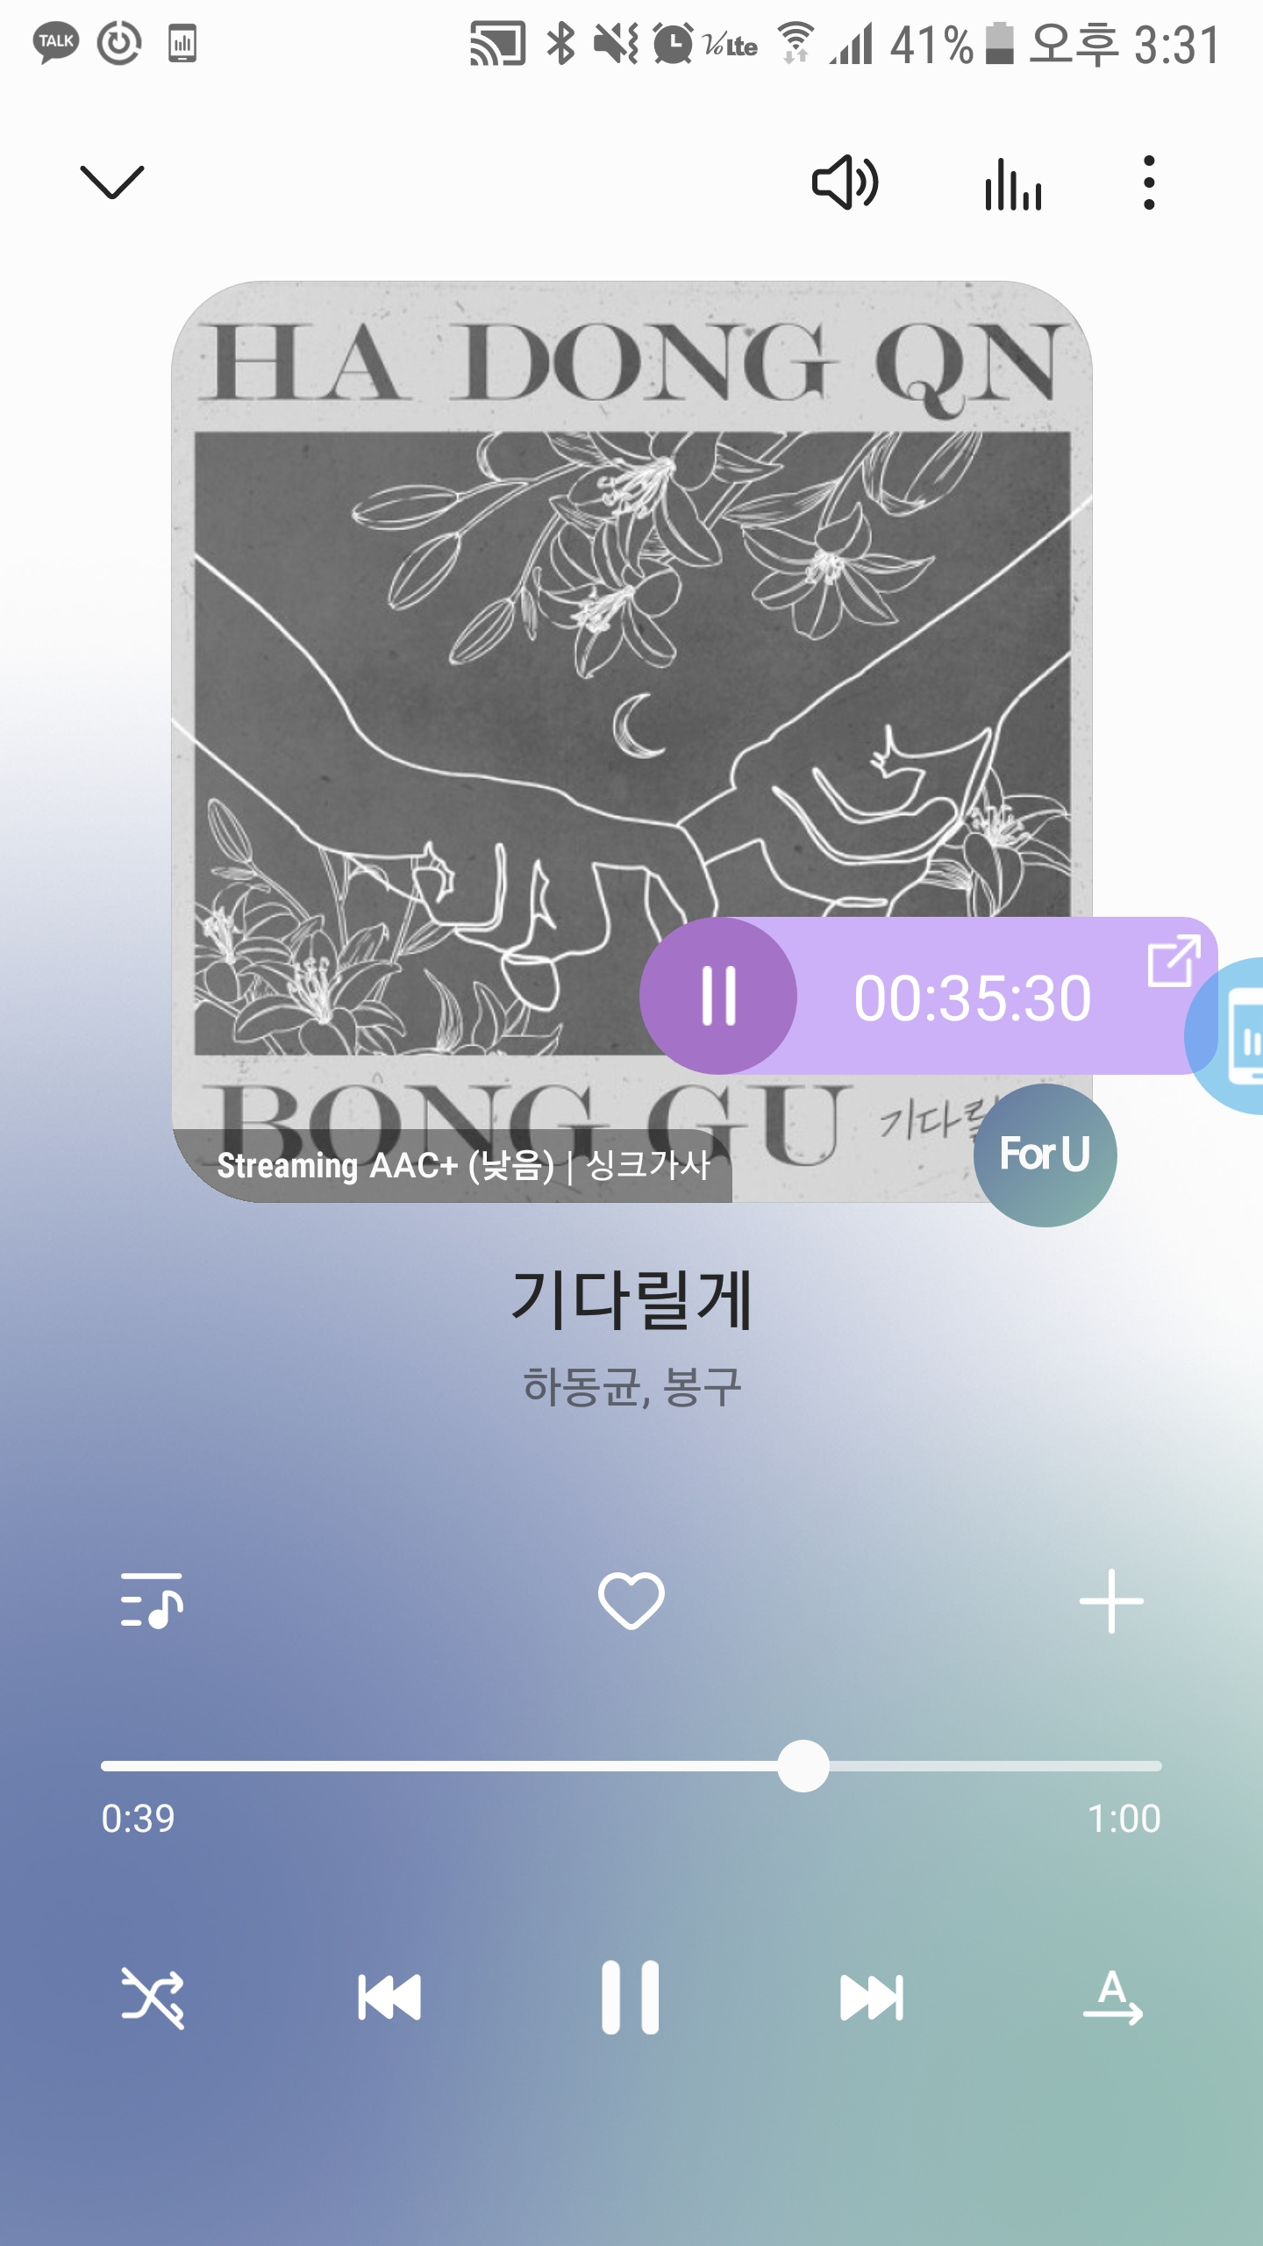
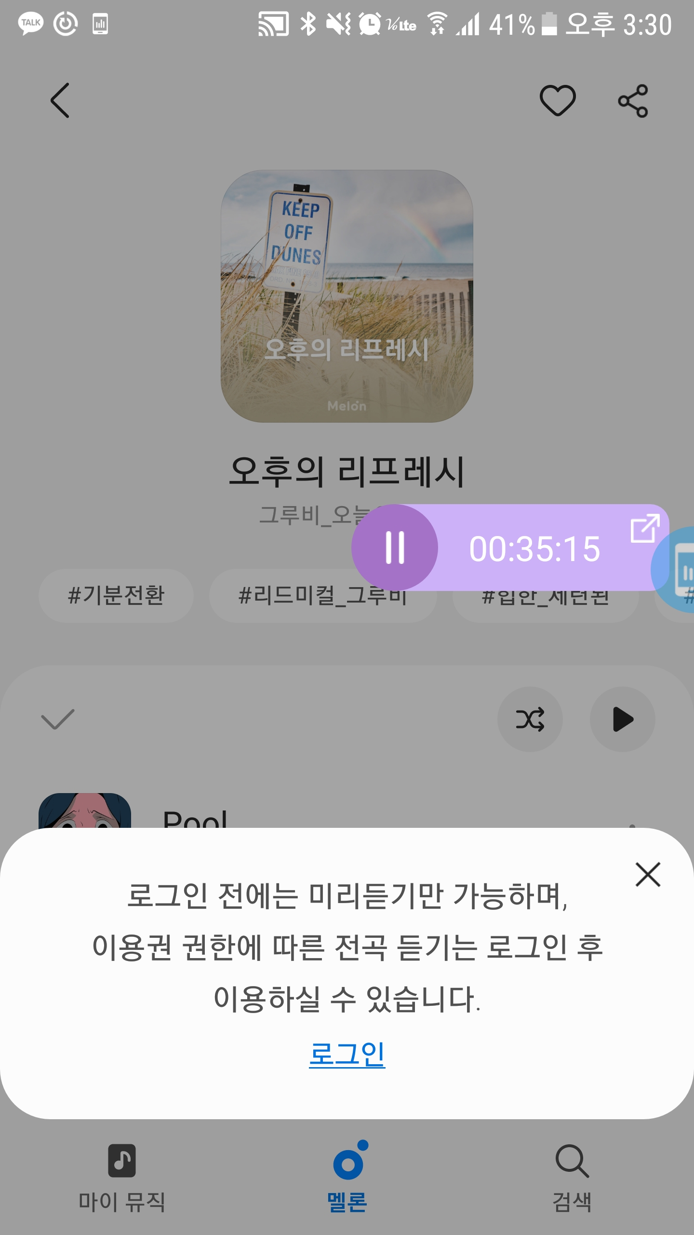
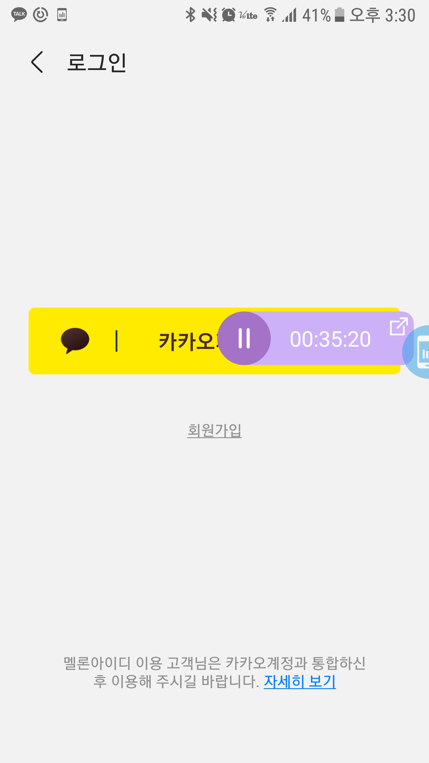
Main
Music Play
Go To Login
Login
Samsung Music Player중의 일부
이와 같은 Music Player를 만들기 위해서는 어떻게 해야 할까?

Slide 8
Main 또는 Music Play에서 음악을 듣는 도중 Back key, Home key를 누르거나, 전화 메시지를 받거나, Multi window에서 다른 앱으로 전환하거나, 다른 액티비티로 가면 바로 음악이 꺼져야 한다.
반대로 위의 일을 마친 뒤에 Main 또는 Music Play으로 돌아가면 일시정지된 그 부분부터 다시 시작해야 한다.
만약에 Music Play로 이동을 했다면 Main에서 듣고 있는 부분부터 Music Play에 다시 시작해야 할 것이다.
Music Play에서 Main으로 돌아오면 Music Play에서 듣고 있는 부분부터 Main에 다시 시작해야 할 것이다.
Main
Music Play

Slide 9
만약 Main에서 Go To Login dialog를 띄우면 어떻게 해야 할까? 이때에도 음악은 계속 재생되어야만 한다. 그리고 로그인 링크를 눌러서 Login을 눌러도 계속 음악은 재생되어야 한다.
Go To Login
Login

Slide 10
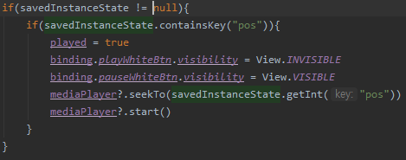
MainActivity, PlaymusicActivity에 onCreate에는 초기화 밑 기본 설정, 음악 파일 불러오기 onDestroy에는 음악 파일 리소스 해제를 담당하였다. onCreate에 아래와 같은 코드가 있다.
화면 전환(가로->세로, 세로->가로)할 때 onPause->onStop->onDestroy->onCreate->onStart->onResume으로 호출이 된다. 이 때 기존의 UI 관련 데이터가 사라지게 되어있다. 그래서 onSaveInstance를 이용해 onDestroy가 불려 UI데이터가 사라지기 전에 UI 데이터를 저장하고 onCreate에 UI 데이터를 불러오는 것이다.

Slide 11
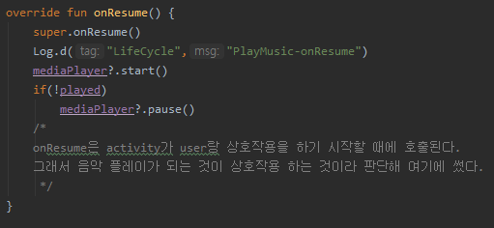
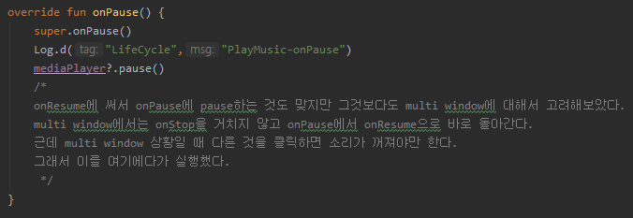
액티비티를 처음 시작할 때에는 onCreate->onStart->onResume
액티비티에서 Back key를 누르면 onPause->onStop->onDestroy
액티비티에서 Home key를 누르면 onPause->onStop
Home key를 누른 뒤에 액티비티에 다시 돌아오면 onStart->onResume
Multi window에서 다른 앱으로 전환할 때 onPause
Multi window에서 내 앱으로 다시 돌아올 때 onResume
이 호출이 된다.
이때 Home key를 누른 뒤에, Multi window에서 다른 앱으로 전환할 때에 음악이 꺼져야 하고, 다시 내 앱으로 돌아올 때에는 음악이 켜져야 한다. 그래서 onResume에 음악을 다시 시작하는 부분, onPause에 음악을 끄는 부분을 넣었다. Multi window에도 대응해야 하기 때문이다. (MainActivity, PlaymusicActivity 공통)

Slide 12
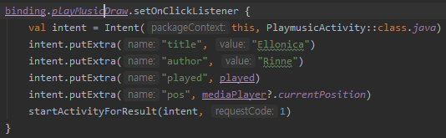
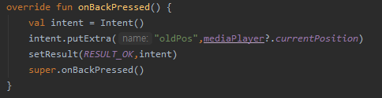
한편 액티비티가 전환할 때(Main->Playmusic, Playmusic->Main) 음악이 이어져야 한다.
그래서 음악이 플레이 되는지, 음악의 현재 위치는 어디인지 저장을 해서 새 인텐트를 시작하도록 하였다.
이때 MainActivity에서 startActivityForResult를 썻는데 Playmusic->Main으로 갈 때 Playmusic에 음악의 현재 위치를 Main이 받아야 했기 때문이다.
MainActivity
PlaymusicActivity

Slide 13

Playmusic activity에 sbThread가 있다.
이는 위와 같이 seekbar랑 text를 표시해준다. Seekbar는 음악이 play되는 현재 위치를 표시하며 drag and drop으로 음악이 플레이되는 위치를 바꿀 수 있다. 그리고 왼쪽의 숫자는 플레이 되는 위치를 시간으로 표시한 것이다.
스레드의 생성은 onStart, 스레드의 소멸은 onStop에 했다. 그 이유는 역시 multi window에 대응하기 위함으로 multi window 시에는 다른 앱을 사용하더라도 화면은 보이게 되어있다. 만약에 onPause에서 해제하게 된다면 multi window에서 UI 작업을 하지 않겠다는 의미인데 이는 적절하지 않다고 판단했다. 그래서 onStop에 스레드를 해제했고 이에 대응하여 onStart에 스레드를 생성하게 하였다.

Slide 14
이와 같은 화면이 뜰 때에는 어떤 activity 생명주기 함수도 불리지 않았다.
그 이유는 이 dialog가 activity로 취급되지 않고 실제로 activity stack에 쌓이지 않기 때문이다.
참고로 permission dialog를 띄울 시에는 onPause가 호출이 된다.
Go To Login

Slide 15
이 화면이 뜰 때에는
LoginFragment-onAttach->LoginFragment-onCreate->LoginFragment-onCreateView->LoginFragment-onActivityCreated->LoginFragment-onStart->LoginFragment-onResume
이 호출 되고 이 화면에서 back key를 누르면 LoginFragment-onPause->LoginFragment-onStop->LoginFragment-onDestroyView->LoginFragment-onDestroy->LoginFragment-onDetach
이 화면에서 “<“를 누르면 LoginFragment-onPause->LoginFragment-onStop->LoginFragment-onDestoyView
이 호출이 된다. 여기에서 activity랑 fragment의 생명주기는 독립적으로 돌아간다는 것을 알 수 있다. 이때 Login은 fragmen로 만들었는데 그 이유는 MainActivity에서 나오는 음악이 계속 유지되도록 하기 위함이다.
Login

Slide 16
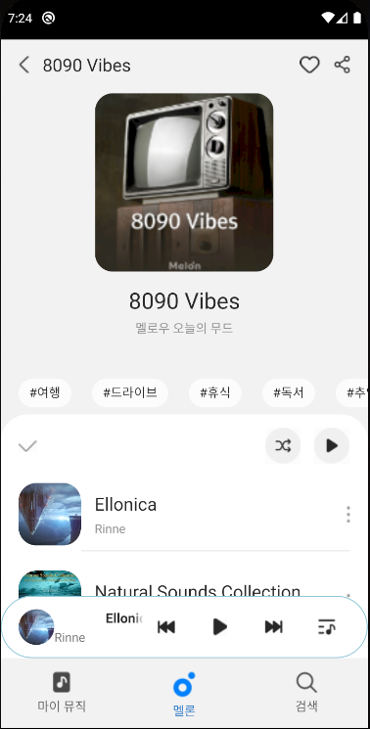
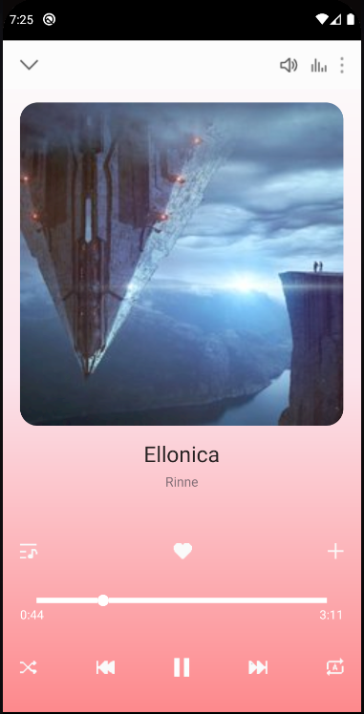
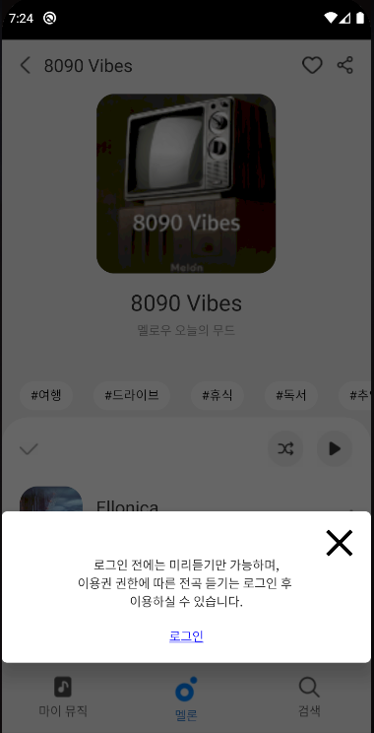
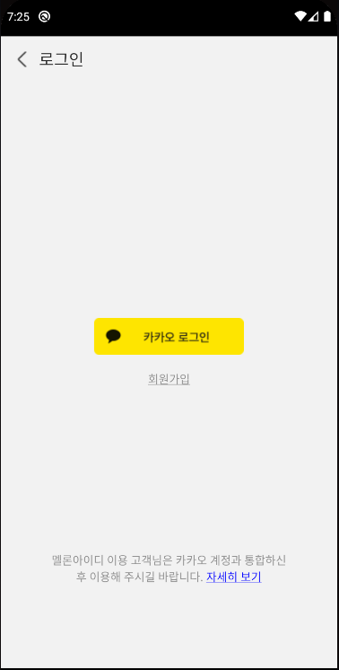
Main
Music Play
Go To Login
Login
제작한 애플리케이션은 다음과 같다.

Slide 17
명시적 인텐트 | 암시적 인텐트
인텐트에 클래스 객체나 컴포넌트 이름을 지정하여 호출할 대상을 확실히 알 수 있을 때 사용 | 인텐트의 액션과 데이터를 지정하긴 했지만, 호출할 대상이 달라질 수 있는 경우에 사용
주로 애플리케이션 내부에 사용함 예컨대 애플리케이션의 ActivityA에서 ActivityB로 이동할 때 쓰임. | 안드로이드 시스템이 인텐트를 이용해 요청한 정보를 처리할 수 있는 적절한 컴포넌트를 찾아본 다음 사용자에게 그 대상과 처리 결과를 보여줌

Slide 18
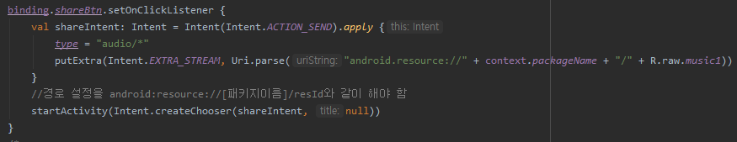
Main에서 공유버튼을 만들때 사용함
공유하기는 공유하기라는 액션, 공유할 음악 파일이라는 데이터 등이 있지만 어떤 앱에 공유를 해야 하는지는 정해져있지 않음. 그래서 암시적 인텐트를 사용하는 것이 적절하다 판단함.
아래와 같은 코드를 사용해 공유하기를 띄우게 하였음.
Sharesheet를 띄울 시에 onPause가 호출 되 음악이 중지되고
ShareSheet를 닫으면 onResume이 호출 되 음악이 다시 시작함
Main

